Slide 1

Житейская и научная психология
Психология как область знаний существует в двух формах, которые дополняют друг друга: это житейская психология (стихийный опыт) и научная психология (системное знание).

Slide 2
Житейская психология
Житейская психология — это психологические знания, которые человек накапливает стихийно, в процессе своей повседневной жизни, общения с людьми и личного опыта. Её также называют практической психологией здравого смысла.

Slide 3

Примеры житейской психологии
Фольклор: Пословицы и поговорки, обобщающие наблюдения за людьми (например, «Доверяй, но проверяй», «С глаз долой — из сердца вон»).
Личный опыт: Знание конкретного человека о том, как лучше попросить повышения у конкретного начальника или как утешить именно своего друга.
Традиции и обычаи: Правила поведения в семье или обществе, передающиеся из поколения в поколение.
Интуитивные выводы: Способность «чувствовать» обстановку в компании или угадывать настроение близкого человека без слов.

Slide 4


Преимущества житейской психологии
Конкретность и практичность: Знания привязаны к реальным жизненным ситуациям и дают готовые рецепты действий («Если случилось А, делай Б»).
Доступность: Не требует специального образования, формируется сама собой с опытом.
Широта охвата: Житейский опыт учитывает огромное количество нюансов, которые сложно воспроизвести в лаборатории.

Slide 5






Научная психология
Научная психология — это система знаний о закономерностях возникновения, развития и функционирования психики и сознания человека, полученных в ходе объективных исследований.

Slide 6
Методы научной психологии
· Наблюдение: Целенаправленная фиксация поведения в естественных или лабораторных условиях.
· Эксперимент: Активное воздействие на ситуацию для проверки гипотезы о причинно-следственных связях.
· Психодиагностика (тесты): Стандартизированные задания для измерения индивидуальных особенностей (интеллект, личностные черты).
· Опросы и анкетирование: Сбор информации путем опроса больших групп людей.
· Анализ продуктов деятельности: Изучение результатов творчества (рисунки, дневники) для понимания внутреннего мира человека.

Slide 7
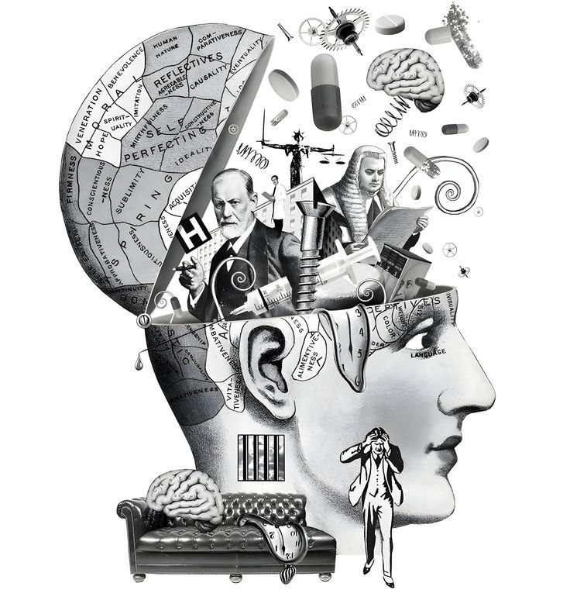
Преимущества научной психологии
Объективность: Выводы основаны на фактах и измерениях, а не на личных впечатлениях.
Обобщенность: Наука выявляет универсальные законы, работающие у большинства людей.
Доказательность: Любое утверждение проходит проверку экспериментами.
Прогностичность: Научные знания позволяют предсказывать поведение и состояния в будущем.

Slide 8
Отличия научной и житейской психологии
· По характеру знаний: Житейская психология дает конкретные знания, привязанные к ситуации (знаю, как поступить именно здесь). Научная психология стремится к обобщениям и абстракциям (выявляет общие законы мышления, памяти).
· По способу получения: Житейские знания приобретаются путем случайных наблюдений и метода проб и ошибок. Научные знания добываются через целенаправленно организованные эксперименты и строгие методы исследования.
· По носителю: Житейский опыт принадлежит конкретному человеку и может исчезнуть с его уходом. Научное знание принадлежит сообществу и хранится в книгах, теориях и статьях, передаваясь между поколениями ученых.
· По языку описания: В жизни мы говорим размытыми понятиями («обидно», «скучно», «на душе тяжело»). Наука использует строгие термины (аффект, фрустрация, депривация), чтобы избежать двусмысленности.
· По главной цели: Житейская психология помогает человеку адаптироваться к социуму и решать сиюминутные задачи. Научная психология нацелена на познание объективных законов устройства психики.

Slide 9
Взаимодействие научной и житейской психологии
Опора науки на жизненный опыт. Любая научная проблема вырастает из жизни. Ученые замечают какое-то явление в повседневности (например, трудности запоминания материала студентами) и идут в лабораторию, чтобы изучить его законы. Житейская психология поставляет науке «сырой материал» и вопросы для исследования.
Проникновение науки в жизнь. Научные открытия со временем становятся достоянием общества. Они превращаются в популярные книги по воспитанию, тренинги личного роста, методики улучшения памяти или консультации психотерапевтов. Таким образом, научная психология «очеловечивается» и помогает людям в их повседневной жизни корректируя и углубляя житейский опыт.

Slide 10
СПАСИБО ЗА ВНИМАНИЕ

